Slide 1
Bio Balance Detector
Fuchs András
Április, 2018
Hiventures, Budapest

Slide 2
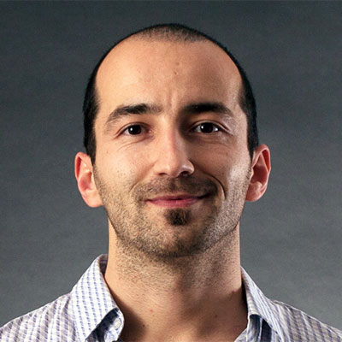
Jelenlegi csapat
Fuchs András
Mérnök Informatikus
Ötletgazda, hardware tervező, firmware és software fejlesztő
13 éves .NET/C# szoftverfejlesztői tapasztalat
5 éves hardware tervezői és
Atmel-C firmware fejlesztői tapasztalat

Slide 3
A kihívás
Egészségügyi diagnosztika ma: későn és kevés
  A rákok 95%-a megelőzhető lenne, ez évente 9 millió emberélet!
Drasztikus beavatkozások
  Ha időben cselekszünk, életmódváltással, gyógyszerek nélkül
Félrekezelések
  Azonnal kimutatható, ha a szervezet rosszabb állapotba kerül
Kevés lehetőség öndiagnózisra
  Mit tehet az egészségtudatos ember?
  Quantified Self: önmegfigyelés, optimalizálás

Slide 4
A megoldás
Testünk lenyomatának feldolgozása
  Minden szervünk folyamatosan ad magáról információt
Intuitív hőtérképszerű megjelenítés
Szakemberek bevonása akár távolról, otthonról
Idővel tipikus problémák felismerése Mesterséges Intelligenciával
A későbbiekben szabadalmaztatható antenna kialakítás

Slide 5
Versenytársak
Hyperspectral Imaging
  Űrkutatás
  Nyersanyag-térképészet
  Élelmiszer minőség ellenőrzés
Reptéri ellenőrző kapuk
  Millimeter-wave test szkenner
Modern röntgen gépek
  Káros sugárzással való bombázás
  CCD érzékelő panel a detektálási oldalon (FPD)

Slide 6
Ügyfelek, értékesítés
Egészségtudatos magánszemélyek
  Kis méretű készülék
  Távoli diagnosztizálás szolgáltatás
Természetgyógyászok
  Kis méretű készülék
  Helyi vagy távoli diagnózis
Magánpraxissal rendelkező szakorvosok
  Egész testes készülék
  Helyi diagnózis

Slide 7
Üzleti modell
Jelenleg
  Prototípus fejlesztési stádiumban
Később
  Hardware eladások
  Kapcsolódó szolgáltatás értékesítés
    távoli diagnózis közvetítés
    AI szoftvercsomag
    Akkreditált képzések

Slide 8
Hol járunk most?
Ötödik prototípus működőképes:
  16 csatorna (pixel)
  Jelfeldolgozás a PC-n
  Nagyon egyszerű megjelenítés
  2D maratott antennák
Hatodik tervezési fázisban:
  256 csatorna (pixel) egy 20x20 cm-eres panelon
  Jelfeldolgozás a mikrokontrolleren
  Grafikus, valós idejű megjelenítés
  3D nyomtatott antennák

Slide 9
Zárás
Egyelőre nem történt külső tőke bevonás
Elsősorban szaktudást, segítségnyújtást szeretnék
  Cégalapítás, cégirányítás
  Szabadalom-kezelés
  Nemzetközi piacra való kijutás
  Marketing, termékpozicionálás
  Értékesítés
Másodlagosan 9 millió forintot a fejlesztésekre
  3 szakember foglalkoztatása szabadúszóként (MUC, driver és Unity3D)
  Anyagköltségek (hardware alkatrészek, NYÁK és antenna gyártás)
  Minimális működési költség (VPS szerverbérlés, iroda nem szükséges)

Slide 10
Kapcsolat
Nevem: Fuchs András
Email: andras.fuchs@gmail.com
Telefon: +36 (70) 453-9624
Weboldal: www.biobalancedetector.com

